Slide 1
Укрепление регионального сотрудничества в области развития навыков в рамках Программы ЦАРЭС: Основные достижения, вызовы и возможности сотрудничества.
Организационное совещание и круглый стол с участием международных экспертов
30–31 мая 2022, Тбилиси, Грузия
Корейская система разрешений на трудоустройство
Д-р и профессор Янг-бом Парк
Бывший президент HRD Korea
(ybpark@hansung.ac.kr)

Slide 2

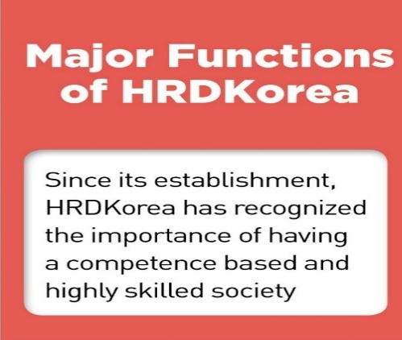

Знакомство с HRD Korea
«Лучшая профессиональная организация по управлению персоналом
для повышения ценности людей и компаний»
Развитие компетенций
Оценка компетенций

Slide 3
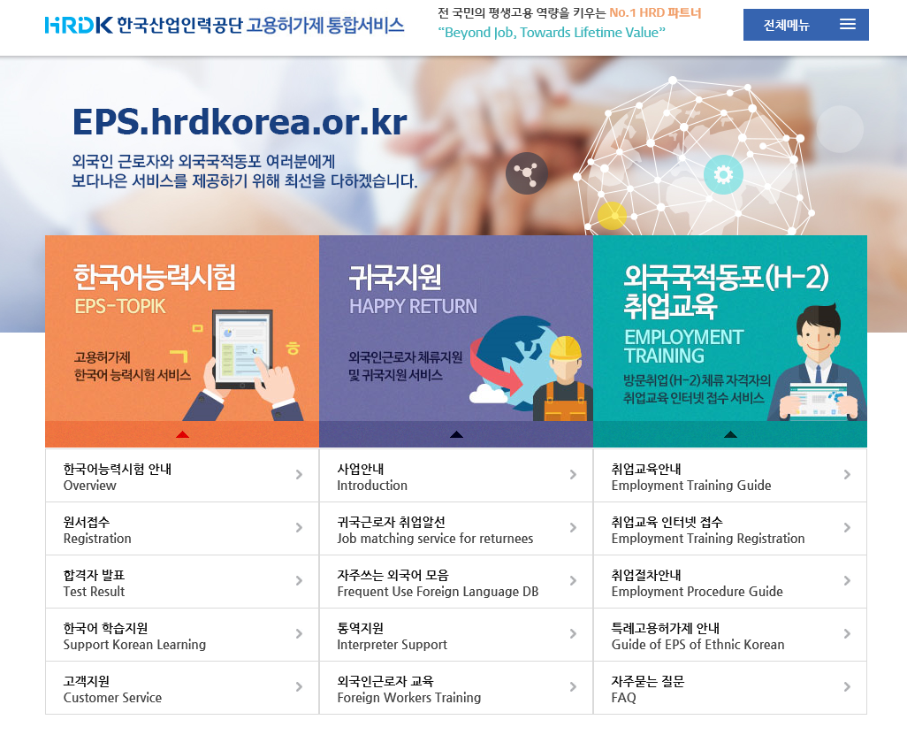

Slide 4
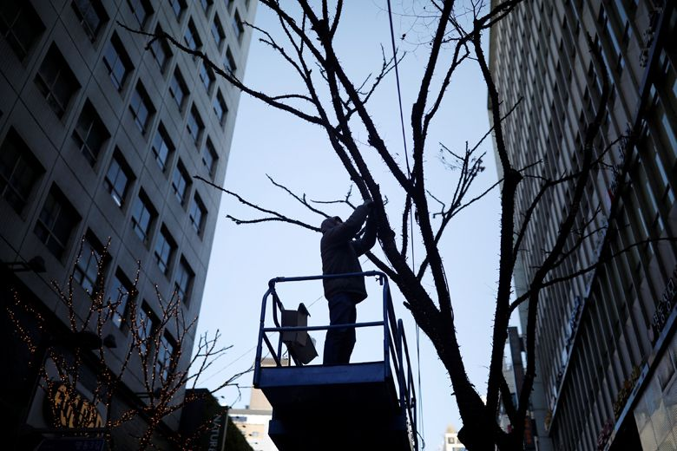
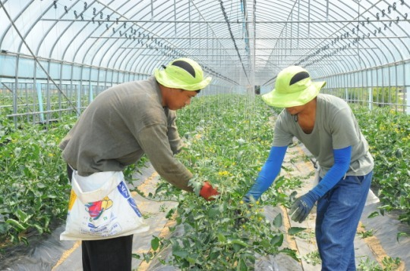
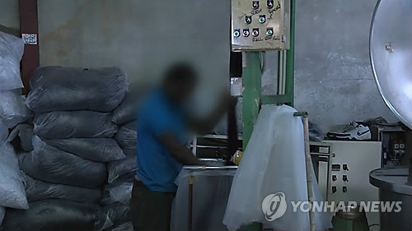
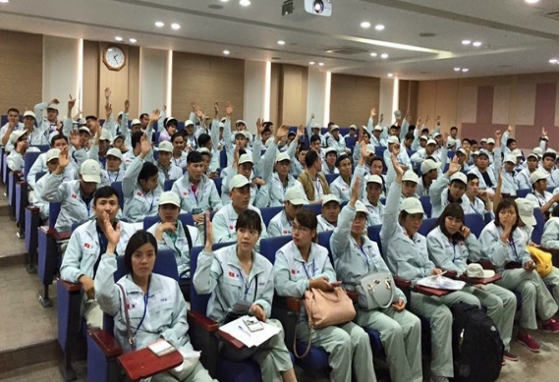

Slide 5
Родившиеся за границей и рынок труда: Корея и страны G7

Slide 6
Трудоустройство иностранных граждан в Корее

Slide 7
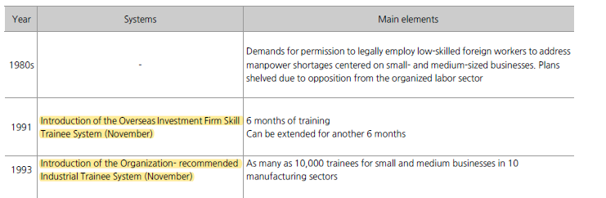

Slide 8


Slide 11
Временное разрешение на сезонную работу для фермерских/рыболовных хозяйств
Введено в 2015 г
Можно остаться на короткий период (90 дней, 5 месяцев)
136 местных органов власти подали заявки на распределение и 8 184 иностранца трудоустроены с 2015 по 2021 год.
Иностранцы, проживающие в Корее, получили право из-за пандемии Covid-19 с марта 2020 года; 1516 иностранцев трудоустроено

Slide 12
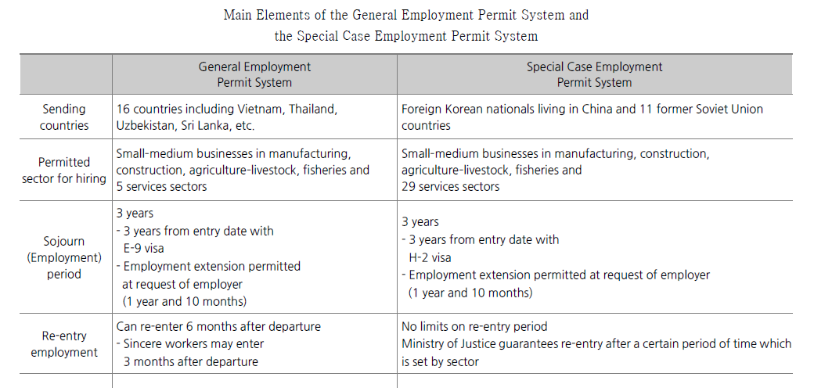
(Общая) Система разрешений на трудоустройство (ОСРТ)
(по сравнению с системой разрешений на работу в особых случаях)

Slide 13
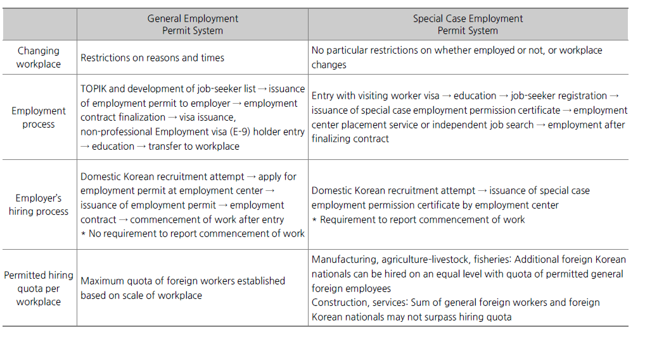

Slide 15
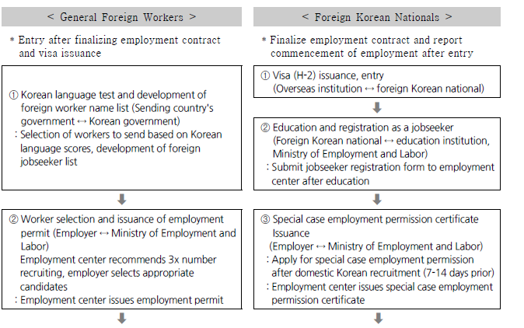

Slide 17
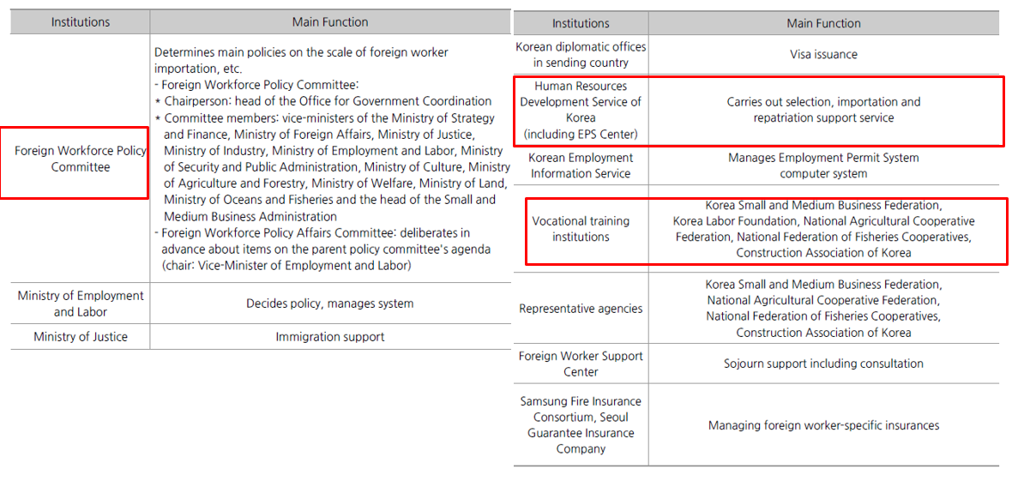
Учреждения, участвующие в ОСРТ

Slide 18
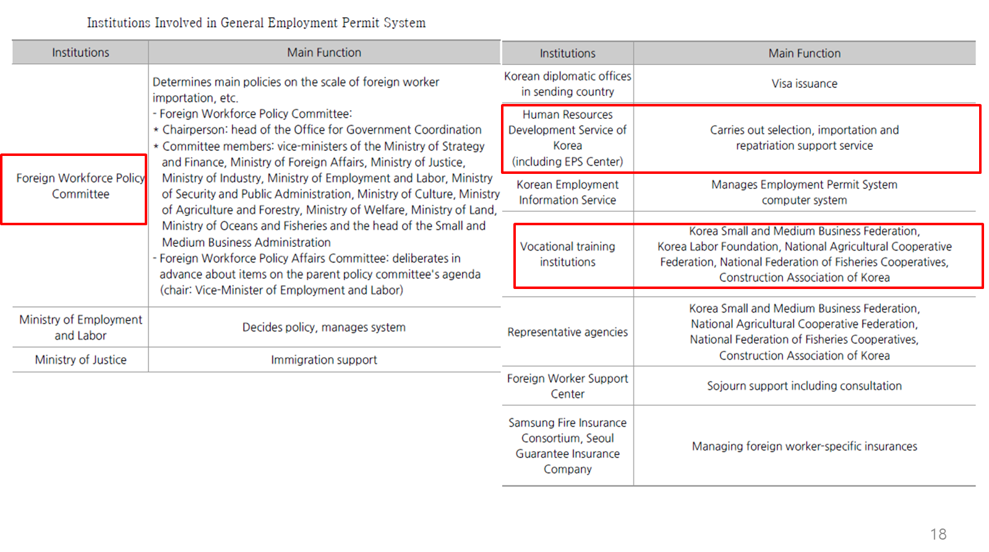

Slide 19
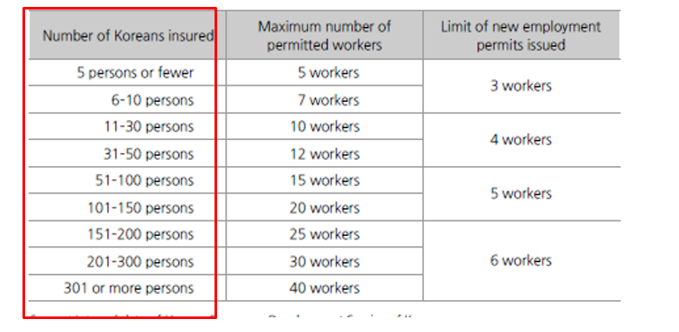
Количество иностранных рабочих в обрабатывающей промышленности в ОСРТ

Slide 20
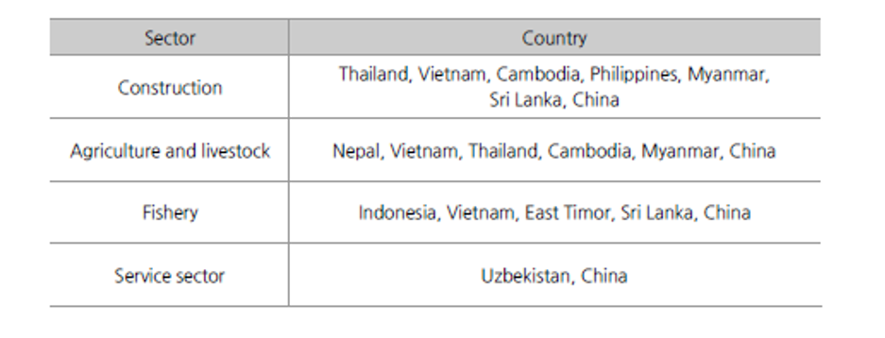
Страны назначения, выбранные для малых предприятий в ОСРТ
Сектор
Страна
Таиланд, Вьетнам, Камбоджа, Филиппины, Мьянма, Шри-Ланка, Китай
Строительство
Сельское хозяйство и животноводство
Непал, Вьетнам, Таиланд, Камбоджа, Мьянма, Китай
Рыбное хозяйство
Индонезия, Вьетнам, Восточный Тимор, Шри-Ланка, Китай
Сектор обслуживания
Узбекистан, Китай

Slide 21
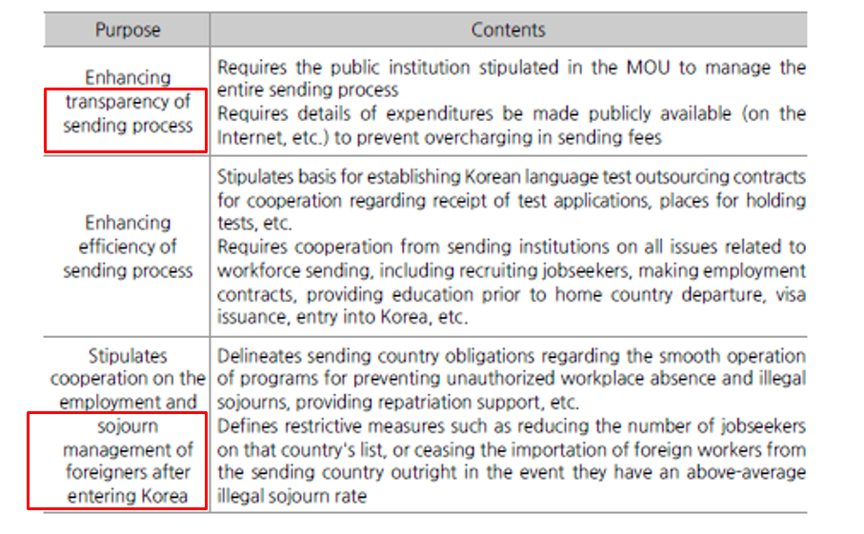
Содержание МОВ между правительством Кореи и правительствами отправляющей страны

Slide 22
Основные достижения системы разрешений на трудоустройство
Решение проблемы нехватки кадров в малом/среднем бизнесе
Сокращение числа нелегально проживающих
Снижение затрат на отправку и повышение справедливости при отборе иностранной рабочей силы
Расширенная поддержка и защита труда и прав человека для иностранных работников
Замена отечественных корейцев иностранными рабочими?!

Slide 23
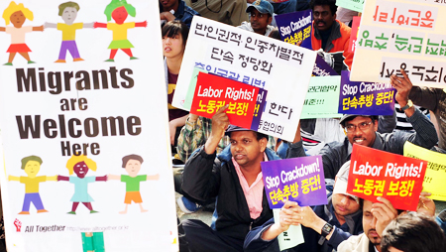
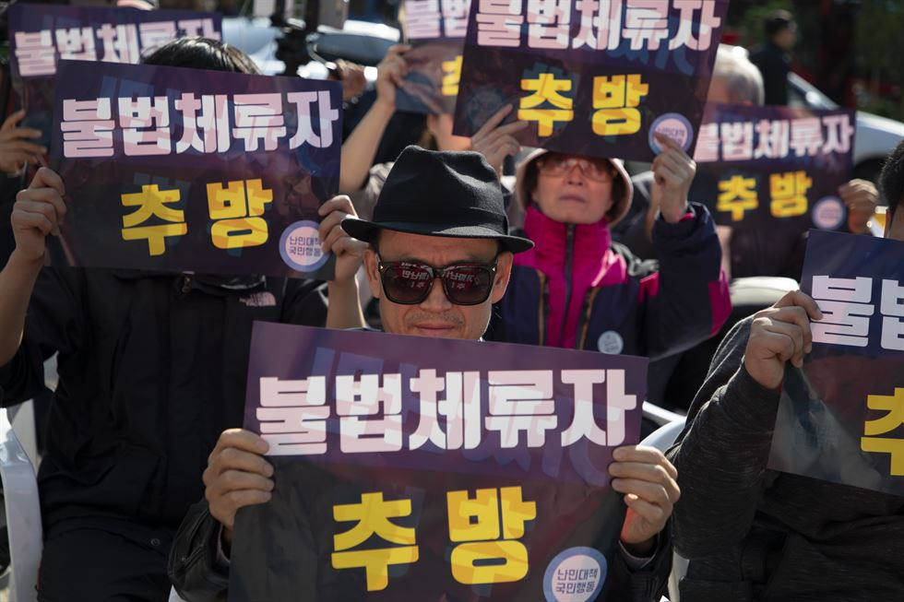
Митинг рабочих-мигрантов перед Сеульским финансовым центром в центре Сеула, воскресенье.
Фотография Korea Times, автор Чхве Вон Соком
Корейские протестующие призывают правительство выгнать незарегистрированных иммигрантов на митинге в центре Сеула, недалеко от митинга рабочих-мигрантов 2018 года в воскресенье. / Фотография Korea Times, автор Чхве Вон Соком

Slide 24
Основные нерешенные вопросы
Повышение качества оценки трудоспособности при отборе иностранной рабочей силы
Совершенствование методов определения объемов ввоза иностранной рабочей силы
Смягчение ограничений на смену места работы
Долгосрочная занятость квалифицированных рабочих в промышленности и предотвращение постоянного заселения
Внедрение системы трудового сбора
Расширенная поддержка пребывания для этнических корейцев- иностранцев (H-2) корейцев
Объединение систем для учета иностранной рабочей силы

Slide 25
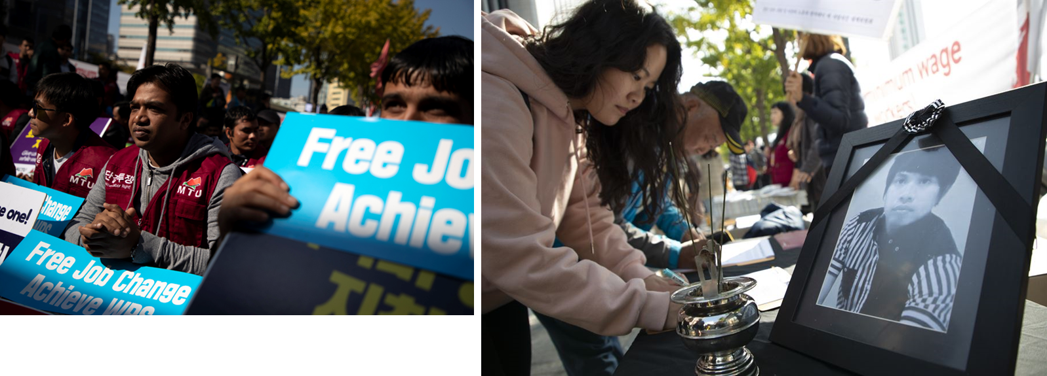
Митинг рабочих-мигрантов перед Сеульским финансовым центром в центре Сеула, воскресенье. Фотография Korea Times, автор Чхве Вон Соком
Граждане подписывают петиции рядом с небольшим алтарем, установленным в честь бирманского рабочего-мигранта, который упал со строительной площадки, убегая от полицейского рейда, а затем погиб во время митинга рабочих-мигрантов 2018 года в воскресенье. / Фотография Korea Times, автор Чхве Вон Соком

